Slide 1
图形的散点数据建模

Slide 2
内容
数据三角化及三角化准则
空间生长方案
  表面区域增长
  定向生长算法
  四面体生长方案
  点集增量算法
栅格扫描方案
  射线扫描算法：扇形扫描、球冠扫描、棱锥顶扫描、球体扫描
  圆柱扫描算法：定向排序+分层扩张+角度排序（圆柱坐标）
分而治之方案：分治、多分辨率分解、点云密度估计
  二分法：某方向分治
  球面剖分法：经纬度分治
  四面体：四分法，四面体重心细分
  八叉树八向分治
  K分法，类内n/k，类间k

Slide 3
散点数据三角化
三角化：将散点连成三角网格（面片）
三角化的结果不唯一。

Slide 4
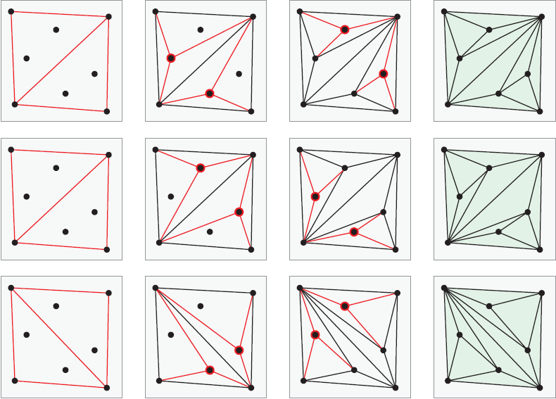
三角化的结果不唯一

Slide 5
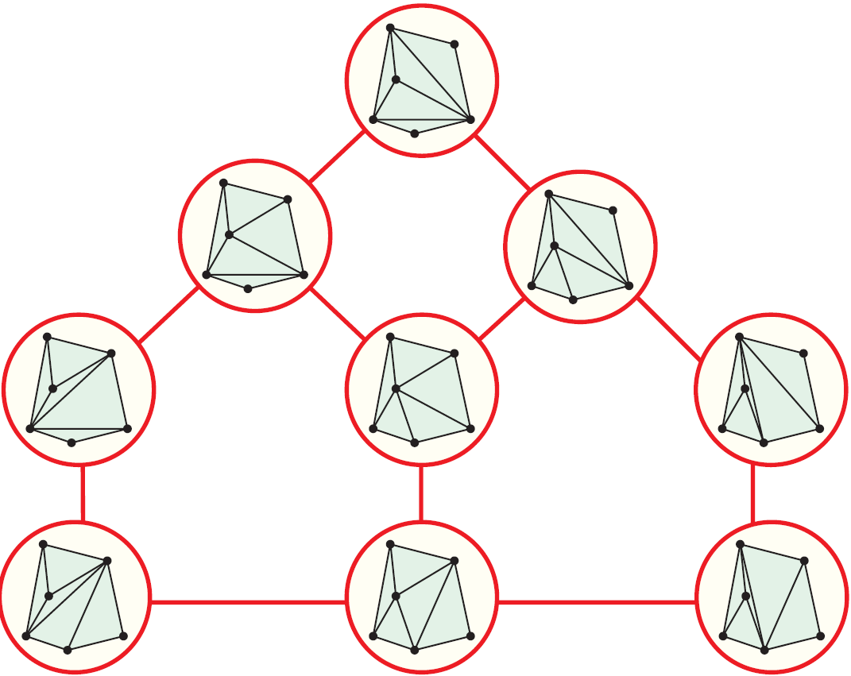
在众多结果中
有的结果综合性能最好。
准则是什么？
通过翻折四边形对角线
可以构造点集的翻折图

Slide 6

散点数据三角化的准则
MaxMin或MinMax准则：三角化后的三角形具有最大化最小内角或者最小化最大内角。是二维网格化最优准则。
  最小的外接圆：三角形的三个点有最小的外接圆，其他顶点都不在圆内。能基本保证最近邻居。
  简单变形：次优邻接点=距离边中点的最近点。
二面角准则：边的两个邻接三角形二面角尽可能的大——保证最小二面角最大化或者最大二面角最小化。MaxMin并非三维情况的最优准则，还应考虑形成三角形的二面角。

Slide 7
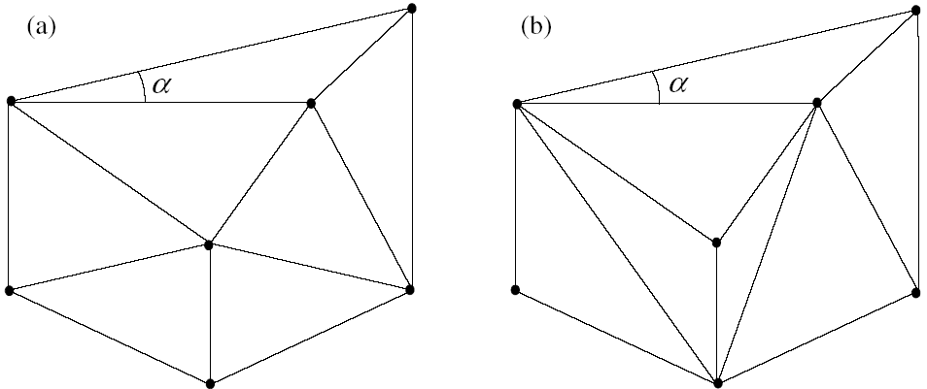
MinMax准则：最小内角和最大

Slide 8
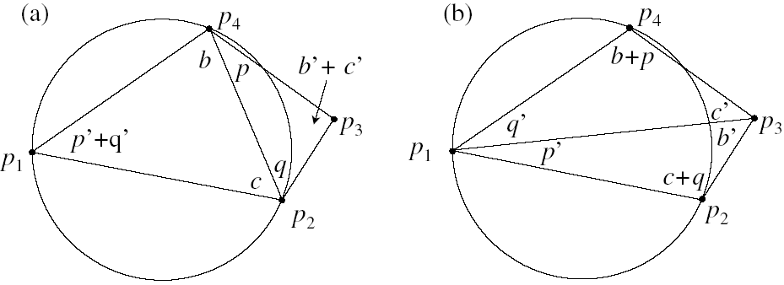
最小化外接圆，圆内无顶点

Slide 9
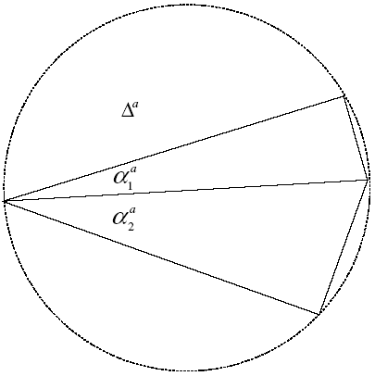
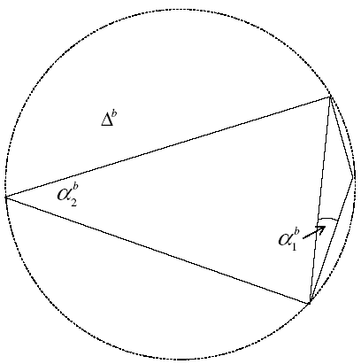
特殊情况——四点共圆
无法解决时：
最小角之和最大

Slide 10
边中点不是最优点
最小外接圆是最优点

Slide 11
应用最优准则的三角化方案
三角化有两种方案：
  前期先不用准则判断，只根据邻接关系三角化；后期根据准则进行迭代最优化。
  在三角网格化过程应用最优准则。一步到位的做法使得效率更高。

Slide 12
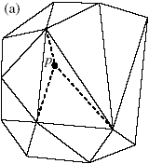
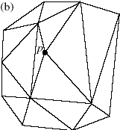
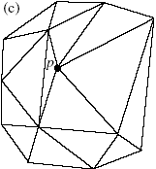
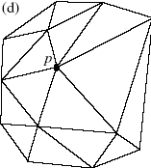
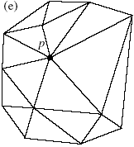
根据准则进行迭代最优化

Slide 13
常见实现方案简介
增量方案：从空集合出发，逐渐增加三维模型的拓扑关系，直到求出所有拓扑关系数据。
映射方案：采用某种方法（如坐标转换），将坐标映射到规则的拓扑关系（如矩形网格）上，简化拓扑关系获取。
分治方案：将一个大的任务分成多个小任务，简化问题的解决。

Slide 14
增量方案
表面区域增长：根据面上距离准则，沿着模型表面某点，逐步扩展邻接关系。
定向生长算法：数据按照某轴向排序，按照轴的方向的顺序建立邻接关系。
四面体生长算法：按照四面体在空间扩张方式，逐步更新表面邻接关系。
点集增量算法：不对坐标数据做任何处理，按照给定坐标顺序，逐步扩充空间，更新表面。

Slide 15
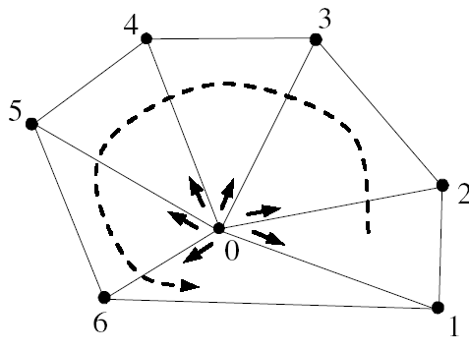
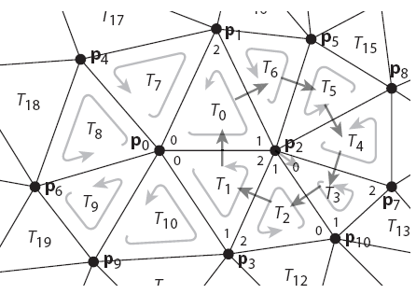
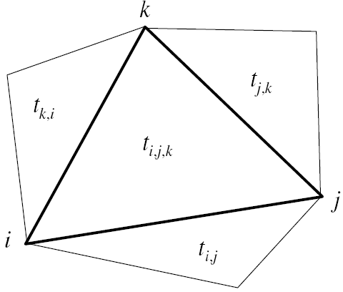
从表面某一位置作为起点，沿着表面向外扩张，就像圆盘边界逐步膨胀一样。
需要一个用边连接起来的环作为圆盘的边界。采用相似性、距离性等准则作为挑选邻接点的准则。

Slide 16
定向生长法
——圆柱增量扫描方案
上下方向排序。
找到最高点，形成圆盘边界（第一点，寻找最近点作为第二点）
逐步将其他顶点点加入圆盘，保证加入的顶点在物体表面上，同时删除内部点。
选择插入位置时，可以比较顶点点与链表边的中点的最近距离。加入顶点与边构成新的三角形。新的三角形产生的新边又需要检验是否能与链表里的顶点链接成新三角形，此过程依次重复。生成新三角形的判断依据是新三角形最小角度不会太小、最大角不会太大，边长不会太长。
最终得到外表面模型。

Slide 17
定向生长与表面区域增长的区别
定向生长是已知新点坐标，寻找在模型表面边界（链表）上的插入位置。
表面区域增长是已知链表位置，在点集中寻找最适合的新坐标点。
两种情况下新点坐标都应保证在模型表面上。

Slide 18
四面体生长算法
与表面区域增长相似
找到第一个四面体，逐步向外扩张，每个面最近的点，四面体生成方案。选择离四面体最近点，形成新的四面体。保证完整的空间占据的条件下不断扩张，直到用完所有的点。

Slide 19
点集增量算法
与定向生长相似
是定向生长的一般化
按照原有顶点顺序，依次加入顶点。加入的顶点如果位于模型外部，则与模型建立邻接面片，同时删除由边界变成内部的顶点。如果顶点位于模型内部，则丢弃。
算法能适应任意顶点顺序，通用性较强。如果顶点按照某种顺序排序，则能提升算法的效率。比如按某个坐标轴方向排序，按照球面半径排序等。

Slide 20
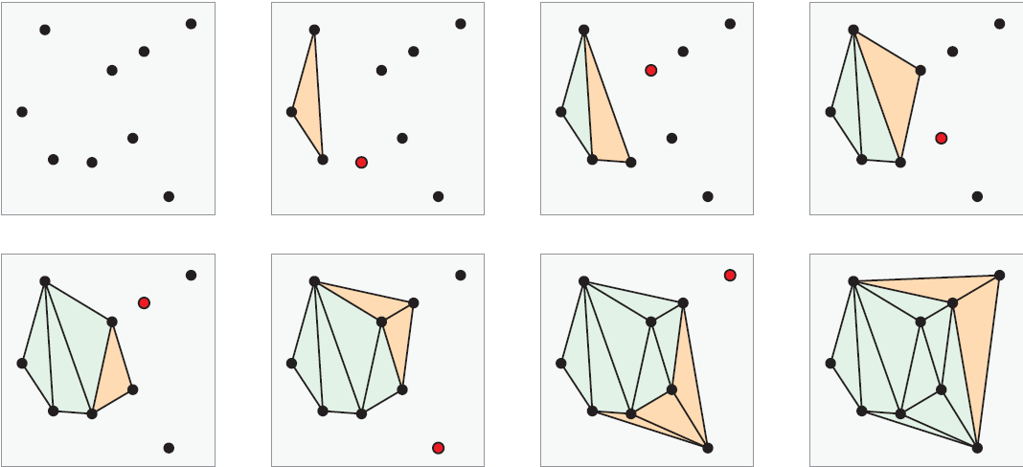
二维顶点边界增量算法

Slide 21
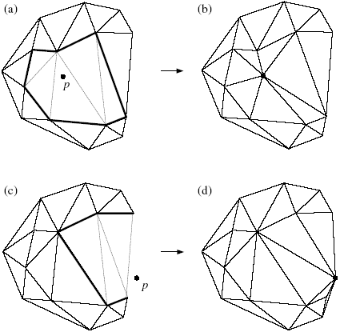
三维顶点边界增量算法

Slide 22
映射方案
圆柱扫描算法
球面扫描算法

Slide 23
圆柱扫描算法
将模型按照圆柱纵向分成m层；
每层按照旋转角度分成n个角度。
则将侧面模型分成m×n个网格。每个网格取样一个三维点作为代表。将二维网格代表顶点连接形成侧面的三角形面片。因为顶点分布的不均匀性，很多网格上没有代表点。
网格大小的规定关系密切。层分得太细，导致每一层可能是不连续的，或者不闭合的多段。理想状态是一条闭合曲线，实际情况可能是多条闭合曲线。
因为实际模型不可能都是圆柱体，每一层也不可能都处于圆柱体侧壁上。因此，分成多层后，动态的更新每一层的重心，以获取比较精确的外部边界。
多层曲线将按相邻层进行拼接，或者在网格矩阵上，进行邻域拓扑连接。
最后要求将顶面和底面都封闭起来，不能留有空洞。

Slide 24
球面扫描算法
重心坐标作为球心，球面按照经纬度，进行扫描，将模型顶点扫描转换到M×N的网格内。
虽然过程简单，但问题很多。球面经纬度网格不均匀将导致空间浪费。按照正多面体进行网格细分将会使网格更均匀。
与圆柱扫描算法同样的问题需要解决，同一经线或纬线需要分解成多条曲线问题。

Slide 25
分而治之方案
空间二分法

Slide 26
空间二分法
运用递归迭代进行某方向二分（比如沿着z轴方向）；
在细分较细后，进行两两归并。比如z值比较接近的两组顶点进行建立邻接关系，保证距离不能太大的前提下进行逐步归并。
归并时仅考虑相邻的边界的合并。
空间二分法是圆柱栅格扫描的递归版。
二分法的优点是，每次只需要做一次比较，比较次数最少。（两个空间做一次判断，每空间0.5次判断）

Slide 27
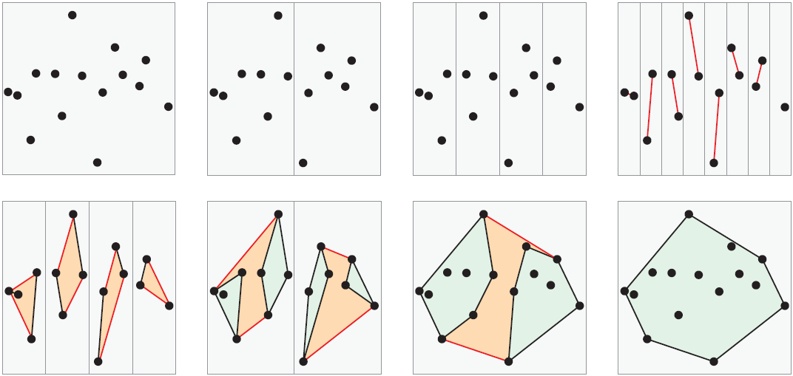
二维图形二分分治示意图

Slide 28
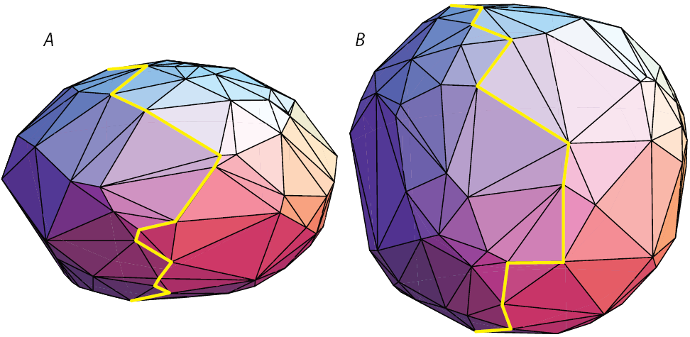
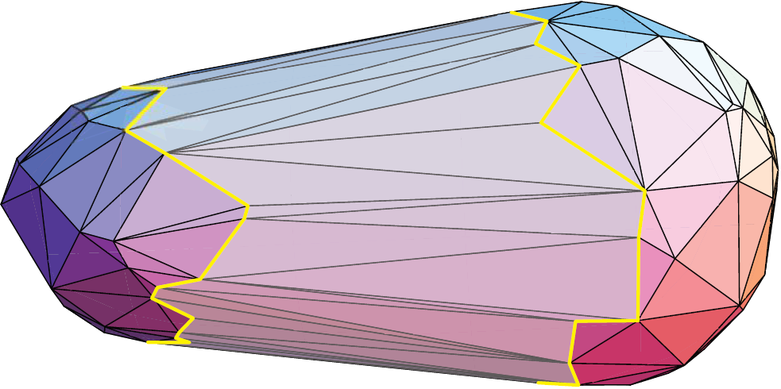
三维归并示意图

Slide 29
简单案例
先生成常见几何模型的顶点数据：柏拉图多面体、旋转体（圆柱面、圆锥面、球面、圆环面）。
选用一种简单的方法自动算出拓扑结构。

Slide 30
表面区域生长方案
求出任意两点的距离，建立邻接矩阵
从一点出发建立第一个三角形，作为初始的顶点集合G，G有个外边界形成的环C。
找出环中顶点V的最近顶点V1，且V1不在G中；将找到的最近顶点集合形成环C1。
连接C和C1上的顶点。
重复做找到所有顶点都并入G的范畴。

Slide 31
一环邻居完成，顶点处理完成，变成内部点
与每个顶点相关的三角形都处理完
点太远，还有边未处理。到边了。
定义当前最大边。
而且如果和边界点相连会
产生锐角很小的三角形
6
7
2
5
11
3
1
12
10
8
4
16
13
9
15
17
14

Slide 32
定向区域生长方案
对数据按照某个坐标轴排序；
初始的三个顶点形成三角形，构成环；
每次新到的顶点，寻找环上的连接位置，进行三角形连接关系构建；
直到所有的顶点都加入到图上。

Slide 33
1
2
3
6
4
5
7
8
12
9
11
10
13
16
14
15
17

Slide 34
平面三角化+迭代最优化方法
先将模型投射到一个矩形区域（比如y>=0和y<0的数据分开），然后应用矩形内三角化方法进行初步三角化。
使用最优化准则，迭代最优化形成最终三角形网格。

Slide 36
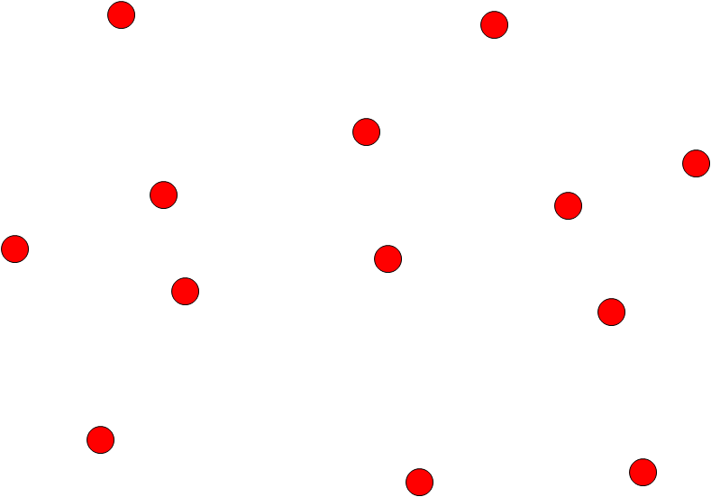

Slide 37
交互式三角化
通过交互式操作将模型分割成多块，单独将每块进行三角化，然后再缝合。

